Slide 1
משפיעות! תכנית מפגשים בנושא ההשתתפות האזרחית החדשה של צעירים בישראל
מפגש 5 - השתתפות פוליטית

Slide 2
המסע שלנו - תכנית 'משפיעות!' של צעירות בראש
מפגש 6
סיכום אישי וקבוצתי
מפגש 5
השתתפות פוליטית
מפגש 4
השתתפות תרבותית
מפגש 3
השתתפות קהילתית
מפגש 2
שבילים של השפעה
מפגש 1
יוצאות לדרך
Notes:
הערות למנחה:
הזכירי את רצף המפגשים והצביעי על מיקומו של המפגש הנוכחי

Slide 3
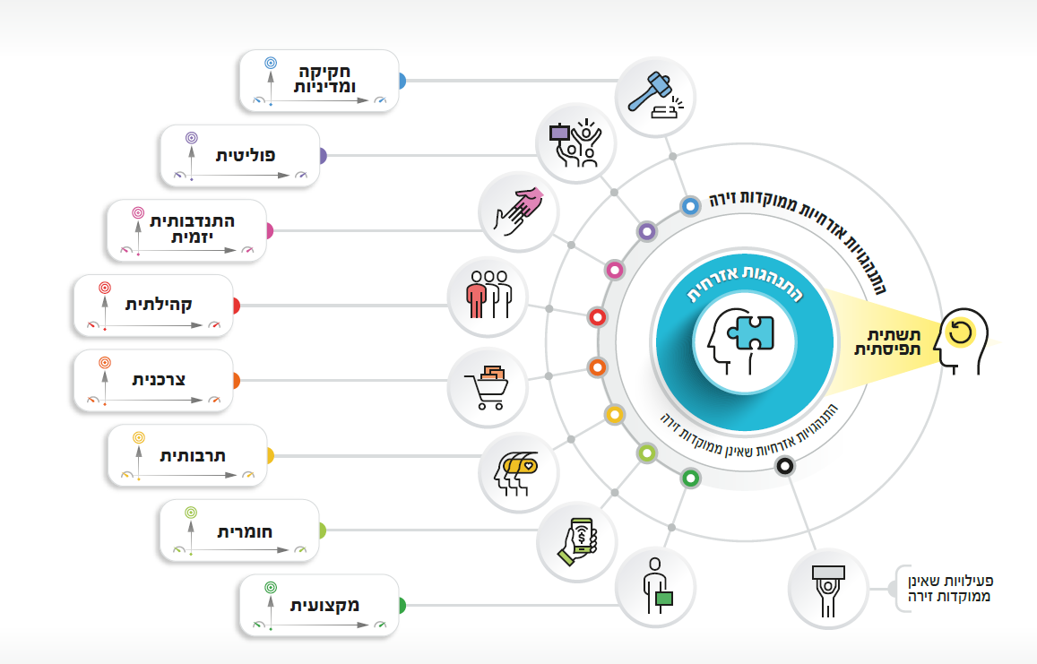
המחוון להשתתפות אזרחית חדשה
Notes:
הערות למנחה:
הזכירי את המחוון וה- 8 הזירות המוגדרות בו
הסבירי כי במפגש זה נתמקד בזירת ההשתתפות הפוליטית

Slide 4
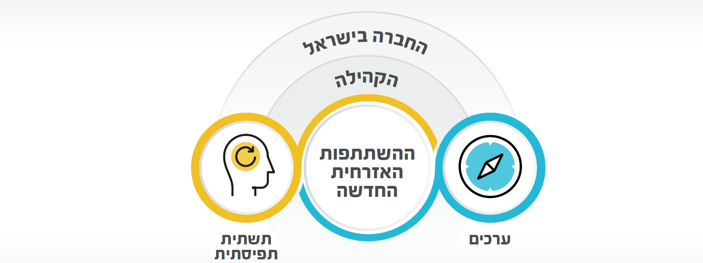
פעולה אפקטיבית לשינוי חברתי בישראל
Notes:
הערות למנחה:
הסבירי כי ניקח רגע "צעד אחורה". מה נדרש מאיתנו כדי לפעול בזירה כלשהי? שילוב של סט ערכים מתאים ושל תשתית תפיסתית (יוצגו בשני השקפים הבאים)

Slide 5
ערכי יסוד
Notes:
הערות למנחה:
הציגי את סט הערכים בבסיסו של מחוון ההשתתפות האזרחית החדשה
שאלי את המשתתפות:
האם אתן מסכימות שאלו הערכים הנחוצים כתשתית להשתתפות אזרחית? האם יש משהו שהייתן משנות (מורידות / מוסיפות)?
יש ערך שהוא החשוב ביותר לדעתכן מבין אלו?

Slide 6
תפיסה תשתיתית
Notes:
הערות למנחה:
הציגי את סט התפיסות בבסיסו של מחוון ההשתתפות האזרחית החדשה
הזכירי את תרגיל הפתיחה (נייר טואלט) – אלו למעשה השאלות ששאלנו בתרגיל
האם אתן מסכימות שאלו התשתיות הנחוצות? האם יש משהו שהיית משנות (מורידות / מוסיפות)?
יש תשתית שהיא החשובה ביותר לדעתכן מבין אלו?
ומה אומר התרגיל שעשינו על המוכנות שלנו להשתתפות פוליטית?

Slide 7
מהי פוליטיקה?
פּוֹלִיטִיקָה (מדיניות) היא פעילות שנעשית בתוך קבוצות על מנת לקבל החלטות משותפות מחייבות. פוליטיקה מתקיימת בחברה או במדינה ובכל קבוצה בה מתקבלות החלטות משותפות מחייבות הנוגעות לכלל חברי הקבוצה.
- ויקיפדיה
Notes:
הערות למנחה – חוזרות להתעמק בזירה הפוליטית:
הסבירי כי מכאן נתמקד בזירת ההשתתפות הפוליטית
שאלי את המשתתפות: מהי פוליטיקה?
אספי תשובות
חשפי את ההגדרה ובקשי מאחת המשתתפות להקריאה
שאלי – "אם כך, אחרי שהגדרנו מהי בעצם פוליטיקה, מה לדעתכן נכלל בה? רק מפלגות לכנסת? אילו עוד דברים?"
הסבירי כי פוליטיקה היא לא התייחסות רק לתהליכי החלטות בממשלים, אלא היא תקפה גם בהליכי החלטות בתוך ארגונים ולמשל בדומה בתוך המשפחה (במידה וההחלטות מחייבות).
שאלי – "אם כך, איזה עוד גופים פוליטיים אתן מכירות?"
אספי תשובות
הוסיפי במידת הצורך – ועד בית ועד כיתה, ועד שכונתי/יישובי, ועד של מתנ"ס קהילתי
שאלי מי השתתפה בוועדים כאלו? איזה?
אספי תשובות

Slide 8
השתתפות פוליטית
בזירה זו פועל היחיד דרך גופים יציגים על מנת להשתתף ולהשפיע.
Notes:
הערות למנחה:
שאלי את הצוות שבנה את הפוסטר של זירת ההשתתפות הפוליטית במפגש השני אם הן זוכרות אילו פעולות נכללות בזירה
לחצי והציגי את פרטי הזירה
אל תתעמקי בדוגמאות – רק הדגישי כי השתתפות פוליטית אינה רק להיות פוליטיקאית או להצביע בבחירות, והסבירי כי אל האפשרויות לפעילות בזירה נחזור בשלב מאוחר יותר במפגש

Slide 9
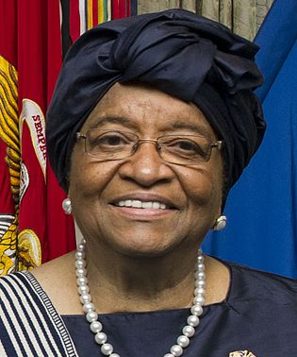
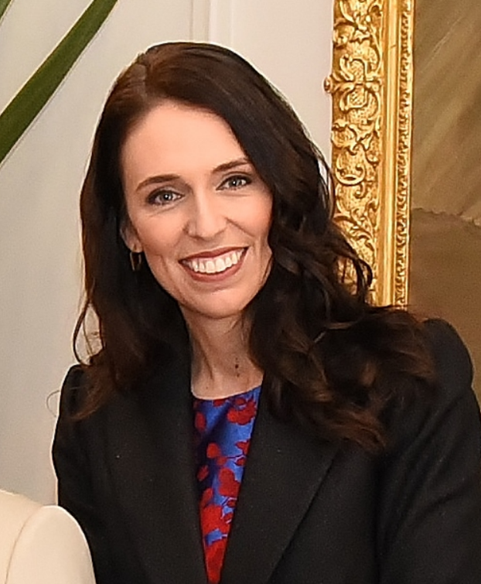
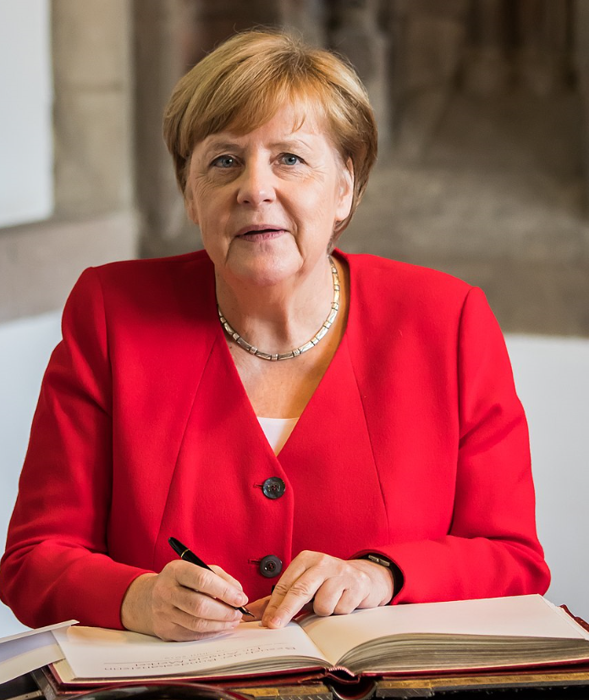
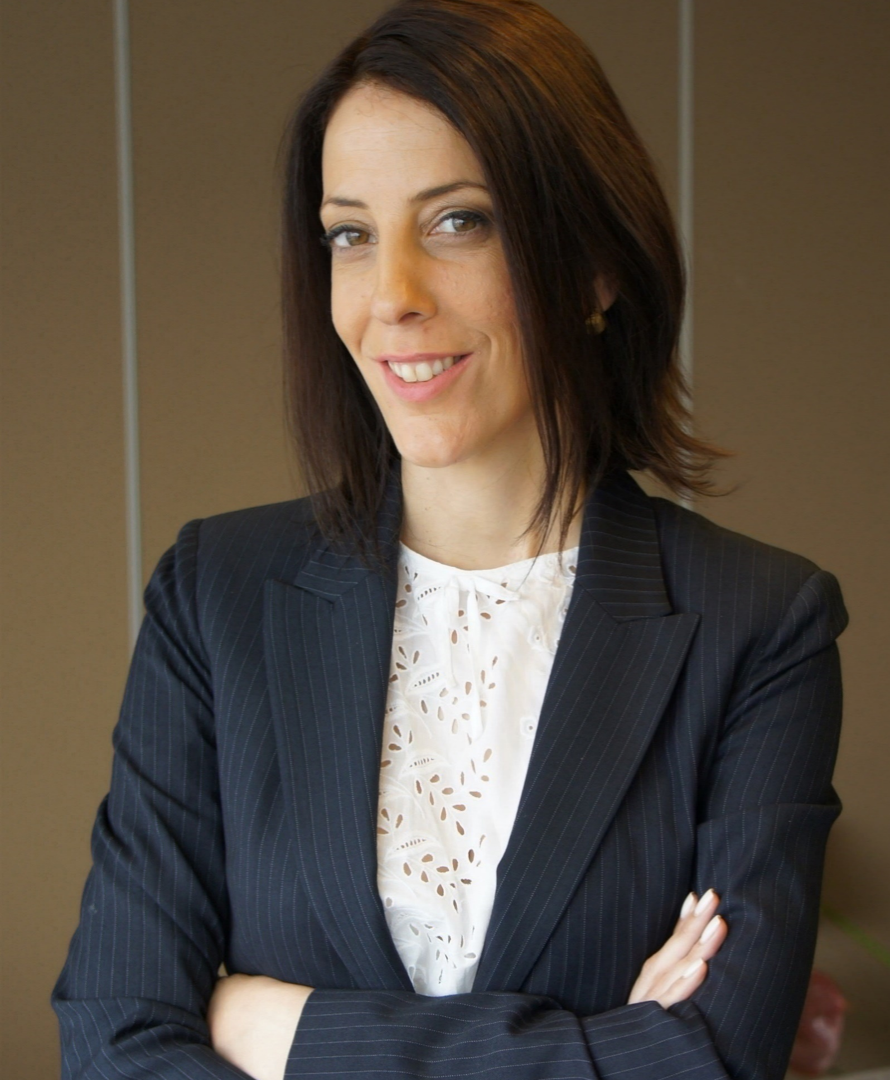
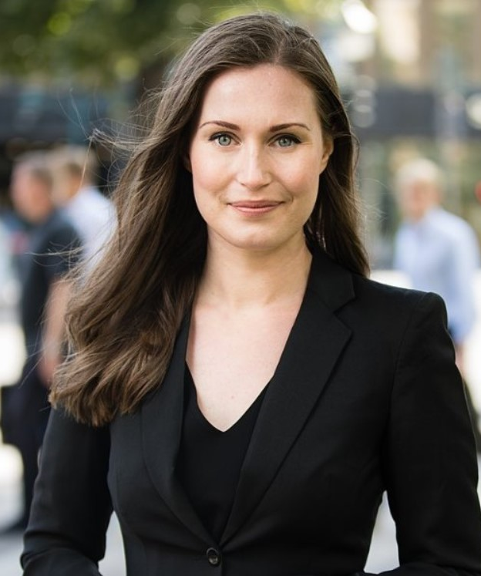
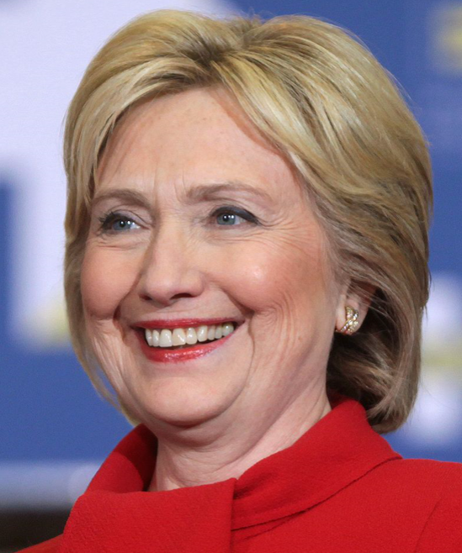
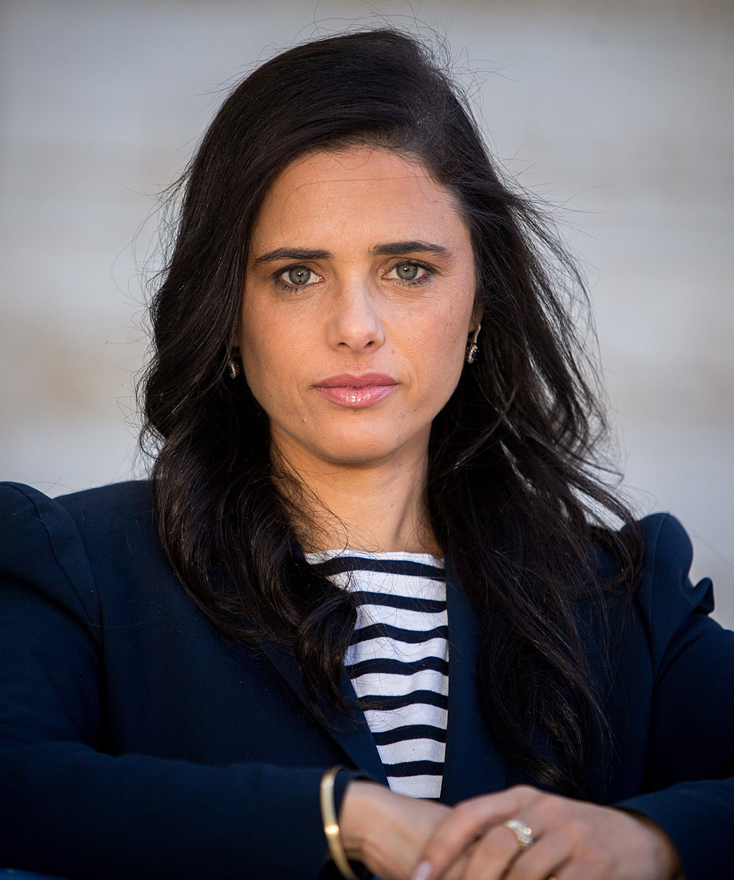
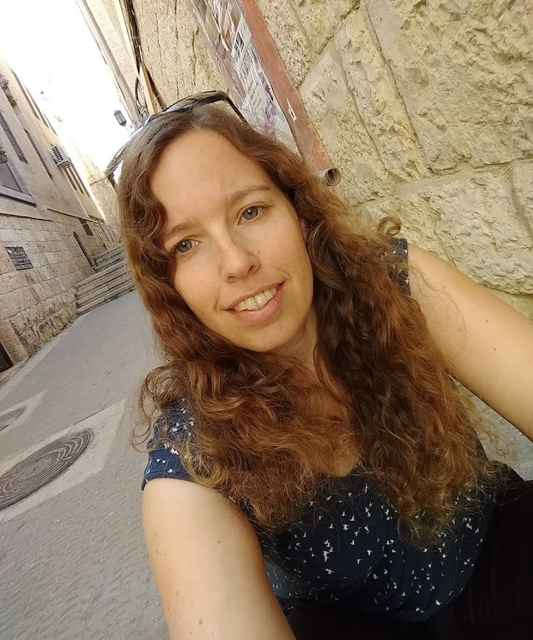
נשים בפוליטיקה כמה דוגמאות
Notes:
הערות למנחה:
הסבירי כי למרות שהבנו שזירה פוליטית היא לא רק פוליטיקה ארצית, כעת נפנה זרקור לתריסר נשים פוליטיקאיות מעניינות בארץ ובעולם
הוסיפי כי אלו דוגמאות בלבד. יש עוד רבות כמוהן - צעירות ומבוגרות, מימין ומשמאל, במערכות שלטון מרכזי או מקומי
חלקי למשתתפות את דפי הצפייה ובקשי מהן לרשום לעצמן הערות במהלך הצגת הפוליטיקאיות
עברי על עשר הדוגמאות – התעמקי בחלקן בהתאם להתעניינות הקבוצה. שימי לב כי לחלק מהדמויות מצורף סרטון קצר לצפייה

Slide 10
נשים בפוליטיקה. כמה דוגמאות
ג'סינדה ארדרן. ניו זילנד. ילידת 1980.
מדינאית ניו זילנדית המכהנת כראשת ממשלת ניו זילנד מטעם מפלגת הלייבור.
בשנת 2020 בלטה במחמאות שקיבלה מכלי תקשורת ברחבי העולם על ניהול מוצלח של ניו-זילנד בנושא מגיפת הקורונה, הצלחה שהעלתה את הפופולריות שלה לקראת הבחירות הבאות במדינה.
ארדרן היא בת זוגו של מגיש הטלוויזיה קלארק גייפורד. בינואר 2018, כשהיא מכהנת בתפקידה כראשת ממשלת ניו זילנד, הודיעה ארדרן שהיא בהיריון. ארדרן היא הראשונה מאז בנזיר בהוטו אשר יולדת בעודה מכהנת כראשת ממשלה.
Notes:
הערות למנחה:
ספרי מעט על ג'סינדה ארדרן ראשת ממשלת ניו זילנד:
מדינאית ניו זילנדית המכהנת כראשת ממשלת ניו זילנד מטעם מפלגת הלייבור החל מ-26 באוקטובר 2017.
ארדרן היא בת למשפחה נוצרית-מורמונית. אביה עבד כשוטר. היא למדה באוניברסיטה לתואר בלימודי תקשורת, בפוליטיקה וביחסי ציבור. היא הצטרפה למפלגת הלייבור בגיל צעיר, והפכה לדמות בכירה בתנועת הצעירים של המפלגה.
בשנת 2008, ארדרן דורגה ברשימת מפלגת הלייבור במקום ה-20, והפכה לחברת פרלמנט הצעירה ביותר בהיסטוריה של ניו זילנד. ב- 2017 נבחרה לעמוד בראש המפלגה. מעט לאחר מיכן נערכו בחירות כלליות ולאחר שראש הממשלה המכהן, נכשל בהרכבת ממשלה, הוכרז שארדרן תמונה לראש ממשלת ניו זילנד.
בשנת 2020 בלטה ארדרן במחמאות שקיבלה מכלי תקשורת ברחבי העולם בהקשר של ניהול המשבר סביב מגיפת הקורונה.
ארדרן היא בת זוגו של מגיש הטלוויזיה קלארק גייפורד. בינואר 2018, כשהיא מכהנת בתפקידה כראש ממשלת ניו זילנד, הודיעה ארדרן שהיא בהיריון ושהלידה צפויה ביוני. ארדרן היא הראשונה מאז בנזיר בהוטו אשר יולדת בעודה מכהנת כראשת ממשלה.
הראי את הסרטון המספר על חזרתה לעבודה כראשת ממשלה לאחר שילדה את ביתה
לקריאה נוספת:
https://he.wikipedia.org/wiki/ג%27סינדה_ארדרן

Slide 11
נשים בפוליטיקה.. כמה דוגמאות
אנגלה מרקל. גרמניה. ילידת 1954.
בגיל 36, הפכה מרקל לשרה הצעירה ביותר בתולדות גרמניה.
בהמשך הנהיגה את האופוזיציה בגרמניה.
בשנת 2005 התמודדה והפכה לקנצלרית הראשונה בתולדות גרמניה.
ב-29 באוקטובר 2018 הודיעה מרקל כי לא תתמודד על כהונה נוספת לראשות מפלגתה.
מרקל נישאה פעמיים. לבעלה השני שני ילדים מנישואים קודמים. למרקל עצמה אין ילדים.
Notes:
הערות למנחה:
ספרי מעט על אנגלה מרקל.
אביה נולד בשכונת פועלים בצפון ברלין. אמה היתה מורה לאנגלית וללטינית. המשפחה הייתה דתית ומעט לאחר לידתה אביה מונה לכומר.
דרכה הפוליטית של מרקל החלה לאחר התמוטטות המשטר הקומוניסטי בגרמניה המזרחית ונפילת חומת ברלין, אז החלה מרקל להיות מעורבת בתנועה הדמוקרטית הצומחת. בגיל 36, הפכה מרקל לשרה הצעירה ביותר בתולדות גרמניה.
בהמשך הנהיגה את האופוזיציה בגרמניה. בשנת 2005 התמודדה כראשת המפלגה מול הקנצלר גרהרד שרדר והפכה לקנצלרית הראשונה בתולדות גרמניה. ב-29 באוקטובר 2018 הודיעה מרקל כי לא תתמודד על כהונה נוספת לראשות מפלגתה.
מרקל נישאה פעמיים. לבעלה השני שני ילדים מנישואים קודמים. למרקל אין ילדים.
לקריאה נוספת:
https://he.wikipedia.org/wiki/אנגלה_מרקל

Slide 12
נשים בפוליטיקה... כמה דוגמאות
סאנה מרין. פינלנד. ילידת 1985.
בדצמבר 2019 נבחרה במסגרת המפלגה הסוציאל דמוקרטית להחליף את ראש הממשלה המכהן מטעם המפלגה. בכך הפכה מרין לצעירה מבין ראשי הממשלה המכהנים כיום בעולם (בת פחות מ- 35 בעת המינוי).
Notes:
הערות למנחה:
ספרי מעט על סאנה מרין ראשת ממשלת פינלנד:
מרין נולדה בהלסינקי. מתגוררת עם בן זוגה ובתה.
בשנת 2012 קיבלה תואר ראשון במדעי הניהול מאוניברסיטת טמפרה, ובשנת 2017 קיבלה תואר שני במדעי הניהול.
בשנת 2012 נבחרה למועצת העיר טמפרה, ובשנים 2013–2017 הייתה ראש העיר.
בשנת 2015 נבחרה לראשונה לפרלמנט הפיני, ביוני 2019 מונתה לשרת התחבורה והתקשורת, ובראשית דצמבר 2019 נבחרה במסגרת המפלגה הסוציאל-דמוקרטית להחליף את ראש הממשלה המכהן מטעם המפלגה, אנטי רינה. בכך הפכה מרין לצעירה בין ראשי הממשלה המכהנים כיום בעולם, והצעירה ביותר בהיסטוריה של פינלנד.
הבחירה במארין הופכת את קואליציית המרכז-שמאל השולטת במדינה לכזו המונהגת על ידי חמש פוליטיקאיות.
לקריאה נוספת:
https://he.wikipedia.org/wiki/סאנה_מרין

Slide 13
נשים בפוליטיקה.... כמה דוגמאות
סתיו שפיר. ישראל. ילידת 1980.
פוליטיקאית ישראלית.
החלה את פעילותה במחאת האוהלים בשנת 2011.
הייתה צעירת חברי הכנסת ה- 19 וה-20.
נבחרה כחברת כנסת גם בשני סבבי הבחירות ב- 2019: לכנסת ה- 21 במסגרת מפלגת העבודה ולכנסת ה- 22 במסגרת המחנה הדמוקרטי. לא התמודדה בבחירות לכנסת ה- 23 (בחירות 2020).
Notes:
הערות למנחה:
הציגי דוגמה ישראלית נוספת, המציגה כי גם בישראל יש מקום לצעירות בפוליטיקה - סתיו שפיר:
ב- 2012 התמודדה בפריימריז במפלגת העבודה והוצבה במקום התשיעי ברשימת המפלגה לכנסת, שמשוריין לנשים. בפברואר 2013, בגיל 27, הושבעה לכנסת התשע עשרה והייתה לצעירת חברי אותה כנסת.
בפריימריז במפלגת העבודה שקדמו לבחירות לכנסת ה-20 נבחרה למקום השני אחרי שלי יחימוביץ' והוצבה במקום הרביעי ברשימת המחנה הציוני. גם בכנסת זו הייתה צעירת חברי הכנסת.
בבחירות המקדימות בפברואר 2019 שקיימה מפלגת העבודה לקראת הבחירות לכנסת העשרים ואחת, הגיעה שפיר למקום השני והוצבה במקום הרביעי ברשימת המפלגה לכנסת. ביוני 2019 לאחר פרישתו של אבי גבאי ולקראת הבחירות לכנסת העשרים ושתיים, הודיעה על התמודדותה לתפקיד יו"ר מפלגת העבודה, ובבחירות הגיעה למקום השני אחרי עמיר פרץ, אך לאר מיכן פרשה ממפלגת העבודה, מונתה ליו"ר התנועה הירוקה וחברה לראש הממשלה לשעבר אהוד ברק ולמפלגת מרצ בהקמת המחנה הדמוקרטי. היא הוצבה במקום השני ברשימה ונבחרה לכנסת ה-22.
לקראת הבחירות לכנסת ה-23 סירבו אנשי מרצ לשבץ שוב את שפיר במקום גבוה ברשימתם, ובסופו של דבר לא התמודדו שפיר והרשימה הירוקה לכנסת.
הראי את הסרטון שהוא סרטון קידום של סתיו שפיר לקראת סבב הבחירות השלישי ב- 2020.
לקריאה נוספת:
https://he.wikipedia.org/wiki/סתיו_שפיר

Slide 14
נשים בפוליטיקה..... כמה דוגמאות
הילרי קלינטון. ארצות הברית. ילידת 1947.
כיהנה כמזכירת המדינה של ארצות הברית בממשלו של ברק אובמה.
אשתו של ראש ממשלת ארצות הברית לשעבר ביל קלינטון.
ב- 2016 נבחרה להיות מועמדת המפלגה הדמוקרטית לנשיאות והפסידה לדונלד טראמפ.
Notes:
הערות למנחה:
ספרי מעט על הילרי קלינטון:
הילרי קלינטון נולדה ב-26 באוקטובר 1947) היא מדינאית אמריקאית, שכיהנה כחברת הסנאט של ארצות הברית מטעם מדינת ניו יורק (2001–2009) ואחר כך כמזכירת המדינה של ארצות הברית (2009–2013) בממשלו של הנשיא ברק אובמה.
טרם היבחרה לתפקידים ציבוריים, הייתה הגברת הראשונה של ארצות הברית (1993–2001) במהלך תקופת כהונתו של בעלה, ביל קלינטון, כנשיא ארצות הברית.
בבחירות לנשיאות שנערכו ב-2016 הייתה מועמדת המפלגה הדמוקרטית ובכך הייתה לאישה הראשונה שהועמדה לנשיאות מטעם מפלגה גדולה בארצות הברית.
עם היבחרו של בעלה לנשיאות ב-1992, הייתה לגברת הראשונה של ארצות הברית. בבית הלבן הנהיגה מאבק לשוויון מגדרי ולרפורמה במערכת הבריאות במסגרת תפקידה כגברת הראשונה. יחסיה האישיים עם ביל היו תחת עין הציבור והסתבכו בעקבות פרשת מוניקה לווינסקי. ב-2000 נבחרה מטעם המפלגה הדמוקרטית לייצג את מדינת ניו יורק בסנאט של ארצות הברית, וב-2006 נבחרה שוב. ב-2008 התמודדה בבחירות המקדימות לנשיאות ארצות הברית אך במועמדות המפלגה הדמוקרטית זכה הסנאטור ברק אובמה.
מ-2009 עד 2013 כיהנה כמזכירת המדינה של ארצות הברית בממשלו של אובמה.
ב-2016 התמודדה קלינטון בשנית בבחירות המקדימות, שבהן גברה על הסנאטור העצמאי ברני סנדרס ונבחרה כמועמדת המפלגה הדמוקרטית לנשיאות ב-28 ביולי. היא הפסידה בבחירות הללו ליריבה הרפובליקני, דונלד טראמפ, על אף שזכתה ברוב קולות המצביעים - למעלה מ-65 מיליון קולות, ב-2.8 מיליון יותר מטראמפ.
מתנגדיה האשימו אותה בקשרי הון-שלטון פסולים ובניתוק מהעם האמריקאי, ואילו תומכיה רואים בה סמל פמיניסטי ומי שתרמה תרומה חשובה לניפוץ תקרת הזכוכית.
הראי את הסרטון המתאר את מסעה עד להתמודדות מול דונלד טראמפ (בה הפסידה לו)
לקריאה נוספת:
https://he.wikipedia.org/wiki/הילרי_קלינטון

Slide 15
נשים בפוליטיקה...... כמה דוגמאות
אלן ג'ונסון-סירליף. ליבריה. ילידת 1938.
כיהנה כנשיאת ליבריה בשנים 2006-2018 והייתה האישה הראשונה שנבחרה להנהגת מדינה ביבשת אפריקה.
זכתה, יחד עם שתי נשים נוספות, בפרס נובל לשלום לשנת 2011, על מאמציה להענקת שוויון זכויות לנשים ועל מאבקה לקידום זכויות האדם.
גרושה ואם לארבעה בנים.
Notes:
הערות למנחה:
ספרי מעט על אלן ג'ונסון סירליף:
רפובליקת ליבריה היא מדינה בחוף המערבי של אפריקה.
מדינת ליבריה הוקמה בשנת 1847 על ידי עבדים משוחררים מארצות הברית שיושבו בה. למרות זאת, צאצאיהם מהווים כיום רק 2.5% מהאוכלוסייה (המונה כ-4 מיליון תושבים), ואילו 95% מהתושבים הם בני שבטים מקומיים.
שני העשורים האחרונים של המאה העשרים, בישרו לליבריה חוסר יציבות בדמות הפיכות צבאיות ושתי מלחמות אזרחים.
ב-1997 נערכו בליבריה בחירות, בהן נבחר טיילור לנשיא המדינה. אלן ג'ונסון-סירליף שהתייצבה מולו נאלצה לגלות לארצות הברית, לאחר שטיילור האשים אותה בבגידה במדינה. ב-2003 הושג הסכם שלום לסיום מלחמת האזרחים בליבריה. ב- 2005 נערכו בליבריה בחירות דמוקרטיות, בהן ניצחה אלן ג'ונסון-סירליף. בכך הייתה ג'ונסון-סירליף לאישה הראשונה באפריקה שנבחרה לראשות מדינה.
אלן ג'ונסון-סירליף מכונה בפני תומכיה "אשת הברזל", כפי שכונתה בשעתה ראש ממשלת בריטניה, מרגרט תאצ'ר. כלכלנית בהכשרתה. זכתה, יחד עם שתי נשים נוספות, בפרס נובל לשלום לשנת 2011, על מאמציה להענקת שוויון זכויות לנשים ומאבקה לקידום זכויות האדם.
ג'ונסון-סירליף נישאה בגיל 17 והתגרשה בשנת 61. גרושה ואם לארבעה בנים.
לקריאה נוספת:
https://he.wikipedia.org/wiki/ג%27סינדה_ארדרן

Slide 16
נשים בפוליטיקה....... כמה דוגמאות
איילת שקד. ישראל. ילידת 1976.
חברת כנסת מטעם הימין החדש בסיעת ימינה. עמדה בראש רשימת ימינה לכנסת.
כיהנה כשרת המשפטים בשנים 2015-2019.
מהנדסת מחשבים בהכשרתה.
בת להורים חילוניים בצפון תל לאביב. אמה הייתה מורה לתנ"ך ומצביעת מפלגת העבודה. אביה הוא רואה חשבון ואיש עסקים, איש ליכוד.
נשואה ואם לבן ובת.
Notes:
הערות למנחה:
ספרי מעט על איילת שקד:
חברת כנסת מטעם הימין החדש בסיעת ימינה.
כיהנה כשרת המשפטים בשנים 2015-2019. בשנים אלה בולטת הייתה בעמדתה וידועה בתפיסותיה לפיהן בג"צ והיועץ המשפטי לממשלה נטלו לעצמם כוח רב המפר את האיזון בין הרשויות, ושיש לבצע שינויי חקיקה כדי לתת יותר סמכות לכנסת ולממשלה מול המערכת המשפטית.
בכנסת ה-19 הייתה שקד יושבת ראש סיעת הבית היהודי בכנסת. בשלהי הכנסת העשרים התפלגה עם נפתלי בנט מסיעת הבית היהודי שבמסגרתה נבחרו, והשניים הקימו את מפלגת הימין החדש. הרשימה לא עברה את אחוז החסימה בבחירות לכנסת העשרים ואחת. בבחירות לכנסת ה-22 עמדה בראש רשימת ימינה ובראש הימין החדש, ונבחרה לכנסת.
מהנדסת מחשבים בהכשרתה.
בת להורים חילוניים בצפון תל לאביב. אמה היתה מורה לתנ"ך ומצביעת מפלגת העבודה. אביה הוא רואה חשבון ואיש עסקים איש ליכוד.
נשואה ואם לבן ובת.
הראי את הסירטון מאירוע עזיבתה את משרד המשפטים ועוסק בקידום נשים
לקריאה נוספת:
https://he.wikipedia.org/wiki/איילת_שקד

Slide 17
נשים בפוליטיקה........ כמה דוגמאות
אילה ויצנר. ישראל.
בת קיבוץ מצובה ומתגוררת בירושלים.
לאחר תקופת מגורים בבית דירות מוזנח בירושלים, החליטה להתנדב לועד הבית. לאחר בחירתה הצליחה לרתום את השכנים ליחסי חברות ושמירה על הבניין.
בעקבות הצלחת פעילותה, אף נבנתה תוכנית לעידוד צעירים וצעירות להבחר לוועדי בתים של בניינים משותפים בכדי לייצר קהילה תומכת ושכנות טובה.
Notes:
הערות למנחה:
ספרי מעט על אילה ויצנר:
בת קיבוץ מצובה, ומתגוררת בירושלים בעשור האחרון. נשואה לנעם ואמא של עומר ויונתן. בעלת תואר שני בהיסטוריה של עם ישראל.
עוסקת בשנים האחרונות בפיתוח קהילתיות דרך עיצוב אורחות חיים משותפים ועשייה חברתית בירושלים. חברה בקהילת צעירים בשכונת קריית יובל בעיר.
היא ובן זוגה התגוררו בבניין דירות בו אף אחד לא רצה להיות בוועד בית כי לבניין היו חובות לחברת חשמל, לא היה אור בחדר מדרגות, השכנים היו זורקים זבל בחדר המדרגות והיה לא נעים לגור שם. אילה ובעלה, החליטו להבחר לוועד הבית ולעשות שינוי בכדי שיהיה להם יותר נעים ונחמד לחזור הביתה. הם עשו מבצע נקיון, קנו מעט עציצים דאגו לחשמל (הסדירו את החוב מול חברת חשמל) והחלו לעשות פגישות אישיות עם הדיירים. מדי פעם- תלו על לוח המודעות: מזל טוב לקובי מדירה 4, בהצלחה לנועה מדירה 8 בבגרויות ועוד ועוד. לאט לאט החלו לפנות אליהם דיירים ולבקש שיתלו עבורם ברכות לאירועים חשובים שעברו. והשכנים החלו לאמר שלום אחד לשני. בד בבד, החלו לדאוג לסביבת המחייה שלהם, לא זרקו זבל בחדר המדרגות ויצרו סביבה נעימה לחיות בה- הן מבחינת הנקיון והן מבחינת יחסי השכנות. לאור הצלחת המהלך, נבנתה תכנית שפעלה במספר ערים שמטרתה לעודד צעירים וצעירות להבחר לוועדי בתים של בניינים משותפים בכדי לייצר קהילה תומכת ושכנות טובה.
בימים אלו אלה עובדת בבינה ובתנועה הקיבוצית בהובלת תוכניות של התחדשות יהודית חילונית במסגרות חינוכיות ותרבותיות מגוונות.
המציאות משתנה. דור חדש בוחר לקחת אחריות על חייו וזהותו, ולעצב אותם בהתאם לתפיסת עולמו. כמו בדורות קדומים בהיסטוריה של עמנו, יותר ויותר אנשים לא לוקחים כמובן מאליו את המסורות השונות, אלא בוחרים להעמיק בהן, לבחור מתוכן את הערכים שעמם הם מזדהים, לשייף את הזקוק לליטוש, וליצור יש מאיין. אני מודה על ההזדמנות שזכיתי בה, לפעול במסגרת הויה, ולהיות חלק מהמהלך הזה.

Slide 18
נשים בפוליטיקה......... כמה דוגמאות
אורלי לוי-אבקסיס. ישראל. ילידת 1973.
אורלי לוי-אבקסיס היא השרה לקידום קהילתי, מייסדת ויושבת ראש מפלגת גשר וחברת הכנסת מטעמה.
בעבר כיהנה כחברת כנסת מטעם ישראל ביתנו ובמפלגת העבודה-גשר ושימשה כיו"ר הוועדה לזכויות הילד בכנסת.
בעלת תואר ראשון במשפטים מהמרכז הבינתחומי הרצליה.
לוי-אבקסיס נשואה לליאור אבקסיס ולהם ארבעה ילדים, שהצעיר בהם נולד בעת כהונתה כחברת כנסת.
Notes:
הערות למנחה:
ספרי מעט על אורלי לוי אבקסיס:
אורלי לוי-אבקסיס היא השרה לקידום קהילתי, מייסדת ויושבת ראש מפלגת גשר וחברת הכנסת מטעמה.
בעבר כיהנה כחברת כנסת מטעם ישראל ביתנו ובמפלגת העבודה-גשר ושימשה כיו"ר הוועדה לזכויות הילד בכנסת.
בעלת תואר ראשון במשפטים מהמרכז הבינתחומי הרצליה.
נולדה בשם אורלי לוי בבית שאן שם גדלה, ולמדה בתיכון מקיף כללי אורט ביישוב. היא בתם התשיעית מתוך תריסר ילדים, של רחל (רשל) ושל חבר הכנסת וסגן ראש הממשלה לשעבר דוד לוי שבנעוריו עלה ממרוקו. אחיה הוא ז'קי לוי, המכהן כראש עיריית בית שאן וכחבר הכנסת לשעבר מטעם מפלגת הליכוד.
לוי-אבקסיס שירתה בצה"ל בחיל האוויר. לאחר שירותה הצבאי בשנת 1993, החלה לעסוק בדוגמנות, כשהשתתפה בפרסומת לחטיף השוקולד "מקופלת". בהמשך הייתה דוגמנית הבית של מעצב השיער שוקי זיקרי ושל המאפר ירין שחף.
לוי-אבקסיס עברה חברות מספר מפלגות לאורך פעילותה הפוליטית:
בשנת 2009 נבחרה לוי-אבקסיס לראשונה לחברת הכנסת. היא ניהלה מגעים על אפשרות להצטרף לחיים הפוליטיים עם אישים מצדה השמאלי של המפה הפוליטית, כבנימין בן-אליעזר ממפלגת העבודה ויוסי שריד ממרצ, אך לימים הכחישה כי התכוונה להתמודד בבחירות במסגרת מרצ. לקראת הבחירות לכנסת השמונה עשרה הוצע לה להצטרף למפלגת "ישראל ביתנו". היא נענתה להצעה, ונכנסה לכנסת.
לקראת הבחירות לכנסת העשרים שובצה לוי-אבקסיס במקום השני ברשימת ישראל ביתנו, כסגניתו של יושב ראש המפלגה אביגדור ליברמן ונבחרה לכנסת בשלישית, לאחר שהרשימה זכתה בבחירות ב-6 מנדטים. מפלגתה נותרה באופוזיציה. ב- 2016 הודיעה על פרישתה ממפלגת ישראל ביתנו, בעקבות הצטרפותה לקואליציה והמשיכה לכהן בכנסת כחברת כנסת יחידה ללא זכויות של סיעה. ב- 2018 הקימה אבקסיס את מפלגת גשר, ששמה לקוח משם המפלגה שהקים אביה בעבר. המפלגה התמודדה בבחירות לכנסת העשרים ואחת, אך לא עברה את אחוז החסימה. כאשר לא הוקמה ממשלה ונערכו בחירות נוספות, הודיעה לוי-אבקסיס כי מפלגתה תרוץ ביחד עם מפלגת העבודה בבחירות. היא הוצבה במקום השני ברשימת העבודה-גשר, ונבחרה לכנסת. עם היוודע תוצאות הבחירות, הודיעה לוי-אבקסיס כי לא תתמוך בממשלה הנשענת על תמיכת בל"ד והרשימה המשותפת וכי אינה רואה עצמה מחויבת לשותפות עם מרצ, ועם התפשטות מגפת הקורונה קראה לממשלת אחדות. מפלגת גשר התפלגה ממרצ לסיעה עצמאית וחתמה על הסכם קואליציוני עם הליכוד, במסגרתו תמונה לוי אבקסיס לשרה לחיזוק וקידום קהילתי בממשלה.
כחברת כנסת פעלה לקידום נושאים חברתיים ומגדריים, למשל:
בכנסת השמונה-עשרה חוקקה לוי-אבקסיס חוק שהפך את מוקד הסיוע הטלפוני לנפגעות ונפגעי תקיפה מינית (1202) למוקד חירום חינמי וחסוי.
כיהנה כיושבת ראש הוועדה המיוחדת לזכויות הילד.
שימשה יושבת ראש שדולת הדיור החברתי והשדולה למען ילדים ובני נוער בסיכון.
פעלה לחקיקה בנושאים של רווחה, בריאות, חינוך, שוויון מגדרי, טיפול ראוי בעבירות מין ועוד.
לוי-אבקסיס נשואה לליאור אבקסיס ולהם ארבעה ילדים, שהצעיר בהם נולד בעת כהונתה כחברת כנסת.
לקריאה נוספת:
https://he.wikipedia.org/wiki/אורלי_לוי-אבקסיס
https://main.knesset.gov.il/mk/pages/MkPersonalDetails.aspx?MKID=832

Slide 19
נשים בפוליטיקה.......... כמה דוגמאות
זינב אבו סויד. ישראל. ילידת 1984.
גרה ביישוב כעביה-טבאש-חג'אג'רה שבצפון . עמדה בראש רשימת "הצעירים", במועצה המקומית כעביה, המורכבת משלושה כפרים בדואים בצפון. שלוש נשים וגבר אחד הרכיבו את הרשימה הזו. זינב היא חברת המועצה הראשונה בתולדות המדינה במגזר הבדואי.
שמה לה למטרה להציף נושאים שנתפסים כסוג של טאבו בחברה הבדואית: זכויות נשים, גירושים, טבעונות, ביטול פוליגמיה, נישואי קטינים ועוד. גרושה פלוס שניים ואם לילד בעל צרכים מיוחדים. היא הראשונה להתגרש ביישוב שבו היא גרה. טבעונית ואיננה אוכלת מוצרים מן החי.
Notes:
הערות למנחה:
ספרי מעט על זינב אבו סויד:
גרה ביישוב כעביה-טבאש-חג'אג'רה שבצפון . חברת המועצה הראשונה בתולדות המדינה במגזר הבדואי.
שמה לה למטרה להציף נושאים שנתפסים כסוג של טאבו בחברה הבדואית: זכויות נשים, גירושים, טבעונות, ביטול פוליגמיה, נישואי קטינים ועוד. אבו סוויד ונשים נוספות ביישוב הקימו קהילה שמטרתה לקדם את זכויותיהן של אוכלוסיות מוחלשות. התחילו לעשוק בקהילתיות ולהרים יחד פרויקטים לנוער בסיכון, לנערות במצוקה, להעצמת נשים, לשילוב אוכלוסיות מיוחדות בקהילה ולרב-תרבותיות". למלאכתה של זינאב מסייעת קרן שח"ף, שהינה גוף פילנטרופי המסייע גם למאות קהילות משימתיות נוספות בכל רחבי הארץ בפרויקטים חברתיים.
נישאה בגיל 18 ובגיל 25 בעלה ביקש להתגרש. כיום גרושה פלוס שניים ואם לילד בעל צרכים מיוחדים. היא הראשונה להתגרש ביישוב שבו היא גרה. טבעונית ואיננה אוכלת מוצרים מן החי.
לקריאה נוספת:
https://www.ynet.co.il/articles/0,7340,L-5517194,00.html
https://www.mekomit.co.il/אני-הנציגה-שלכם-באתי-לקצץ-את-השפמים-במ/

Slide 20
נשים בפוליטיקה........... כמה דוגמאות
טל אוחנה. ישראל. ילידת 1984.
ראשת המועצה המקומית ירוחם משנת 2018 והאישה הראשונה בתפקיד זה.
נולדה וגדלה בירוחם. אחות לארבעה אחים.
בעלת תואר שני במדיניות ציבורית.
טל אוחנה רווקה ונכון ל- 2019 התגוררה עם הוריה.
Notes:
הערות למנחה:
ספרי מעט על טל אוחנה, נציגה נוספת של השלטון המקומי ומהצעירות שבין הנשים המוצגות:
אוחנה נולדה וגדלה בירוחם להורים ילידי מרוקו כאחות לארבעה אחים. במהלך לימודיה היסודיים שימשה כראשת מועצת התלמידים ובנעוריה כראש מועצת הנוער בירוחם. את שירותה הצבאי בצה"ל, עשתה כמפקדת צוות בבסיס חוות השומר. לאחר תום שירותה הצבאי למדה לתואר ראשון בסוציולוגיה ארגונית במכללת עמק יזרעאל, ולאחריו היא החלה לעבוד בקרן רש"י כרכזת. לאחר שחברת ההסעות של אביה נסגרה ופגעה קשות בפרנסת המשפחה, נאלצה לשוב לבית הוריה על מנת לסייע להם בפרנסתם. בהמשך, היא למדה לתואר שני במדיניות ציבורית במרכז הבינתחומי הרצליה, עם מלגת הצטיינות. במקביל, למדה בתוכנית עמיתי "מעוז" – לפיתוח מנהיגות בחברה הישראלית. בנוסף, במהלך לימודיה האקדמיים הייתה חברה באייסף - הקרן הבינלאומית לחינוך למצוינות חברתית ואקדמית.
בשנת 2010 היא נבחרה לכהן כחברת מועצת העיר ירוחם. במהלך הקדנציה שימשה סגנית ראש המועצה מיכאל ביטון, וכמחזיקת תיק החינוך המקומי.
בבחירות למועצת העיר בשנת 2018, התמודדה מטעם רשימה משותפת של סיעות הבית היהודי וכולנו על ראשות המועצה וניצחה בבחירות. בכך אוחנה הייתה גם לאישה הראשונה העומדת בראשות המועצה המקומית ירוחם.
נכון ל-2019, אוחנה מתגוררת עם הוריה.
לקריאה נוספת:
https://he.wikipedia.org/wiki/טל_אוחנה

Slide 21
נשים בפוליטיקה............ כמה דוגמאות
יפה בן-דוד. ישראל. ילידת 1965.
מזכ"לית הסתדרות המורים משנת 2016.
בת להורים שעלו ממרוקו ושישית מבין שבעה אחים. גדלה במושב.
בעלת תואר בחינוך ובשנת 1993 החלה לשמש כמורה לחינוך גופי בירוחם ולאחר מכן בקריית גת.
משנת 2005 שימשה כסגנית מזכ"ל ארגון המורים ולאחר מיכן נבחרה לתפקיד מזכ"לית הארגון. בן-דוד היא האישה הראשונה שנבחרה לשמש בתפקיד זה.
Notes:
הערות למנחה:
ספרי מעט על יפה בן דוד מזכ"לית הסתדרות המורים:
יפה בן דוד נולדה בישראל להורים שעלו ממרוקו וגדלה במושב נועם שבחבל לכיש. היא השישית מבין שבעה אחים. למדה במסגרות חינוך ממלכתית-דתית וסיימה את לימודיה התיכוניים בחברת הנוער שבקיבוץ סעד[1]. בן דוד למדה לתואר ראשון בחינוך גופני כעתודאית במכללת קיי לחינוך. בשנת 1993 החלה לשמש כמורה לחינוך גופני בירוחם, ולאחר מכן בקריית גת.
בשנת 2001 נבחרה לתפקיד יו"ר הסתדרות המורים בעירה. משנת 2005 שימשה כסגניתו של מזכ"ל הארגון יוסי וסרמן. נבחרה ליו"ר סיעת אמ"י בהסתדרות ועם התפטרותו של המזכ"ל יוסי וסרמן בשל האשמתו בפלילים, נבחרה לתפקיד מזכ"לית הארגון. בן דוד היא האישה הראשונה שנבחרה לשמש כראש הסתדרות המורים מאז הקמתו. הארגון מאגד 120 אלף עובדי הוראה ועוד 40 אלף גמלאים.
בשנת 2008 התמודדה על ראשות עיריית קריית גת, אך קיבלה 10% מהקולות בלבד, ולא הצליחה להיבחר למועצת העיר.
בתקופת הקורונה, התראיינה לחדשות ערוץ 2 ראיון שעורר סערה רבה, כאשר המראיינות תקפו אותה על כך שהמורים לא "נכנסים מתחת לאלונקה" ומתגייסים לתת יותר ימי לימודים במהלך החופש הגדול. דבריה גררו שלל תגובות - מורים והורים יצאו נגד הסגנון ו"חוסר הרגישות" בזמן משבר כה חמור ומצד שני היו כאלה שהחמיאו לה על עמידתה האיתנה ויצאו נגד תוקפנותה של המראיינת.
לקריאה נוספת:
https://he.wikipedia.org/wiki/יפה_בן_דוד
https://www.mako.co.il/news-education/2020_q2/Article-769f85a10269171026.htm

Slide 22
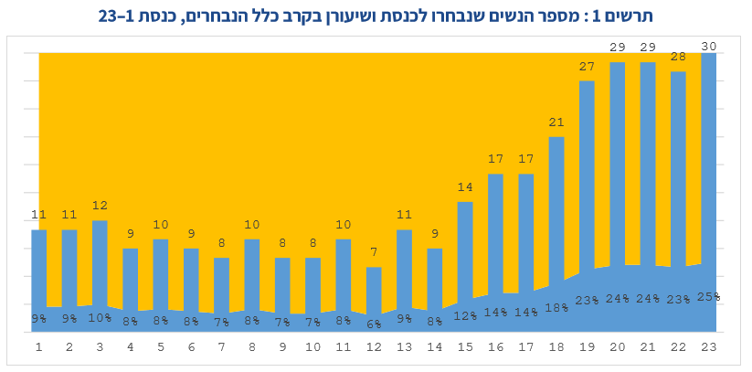
ייצוג נשי בכנסת ישראל
מקור: הכנסת | מרכז המחקר והמידע
Notes:
הערות למנחה:
הסבירי: אחרי שהכרנו כמה נשים משפיעות, נתבונן בקצרה בנתונים של ישראל לאורך זמן
הציגי את הגרף והסבירי:
בכנסת ישראל הנוכחית 30 נשים מתוך 120 חברי כנסת. כלומר 25% (רבע מהנבחרים).
במערכות הבחירות האחרונות אפשר לראות מעין התייצבות לאחר עליה במערכות הבחירות הקודמות. התייצבות זו כנראה מבטאת את העובדה שהיה מדובר במערכות בחירות צמודות, בהן היו שינויים קלים בהרכב המועמדים (פרט לאיחודים ופיצולים של רשימות).
שיעור זה מעמיד את ישראל כיום במקום הכיום ישראל מדורגת בעולם במקום ה- 83 מבין 189 מדינות שיש להן פרלמנט, ובמקום ה- 27 מתוך 36 במדינות ה- OECD (ארגון בינלאומי של המדינות המפותחות).
הזכירי כי עד שנות ה- 70-80 היו מדינות שלא היתה בהן לנשים גם זכות הצבעה0
נהלי דיון קצר:
מה זה אומר לדעתכן? האם ישראל במקום טוב או רע?
האם צריך יותר נשים בפוליטיקה בישראל/בעולם? למה בעצם? מה זה משנה אם נבחר ציבור הוא גבר או אישה?
למקור ולקריאה נוספת:
https://fs.knesset.gov.il/globaldocs/MMM/4ad30756-c15e-ea11-8104-00155d0aee38/2_4ad30756-c15e-ea11-8104-00155d0aee38_11_13735.pdf

Slide 23
השתתפות פוליטית:
בזירה זו פועל היחיד דרך גופים יציגים על מנת להשתתף ולהשפיע.
Notes:
הערות למנחה:
חזרי להצגת שקף הזירה
הסבירי כי כפי שראינו בתחילת המפגש השתתפות פוליטית היא לא רק פוליטיקה ארצית. יחד עם זאת, בחלק האחרון של המפגש כן הדלקנו זרקור על נשים מובילות בפוליטיקה בישראל ובעולם כדי להתרשם מפעילותן. כעת נחזור לזירת ההשתתפות הפוליטית ונבחן איזה עוד פעולות נכללות בזירה
עברי להצגת דוגמאות מעניינות להשתתפות פוליטית בשקפים הבאים

Slide 24
לובי 99
Notes:
הערות למנחה:
הקריני את הסרטון המציג את לובי99 ופעילותו.
שאלי את המשתתפות:
האם הייתן רוצות לפעול בדרך זו (כיחידות / כקהילה)?
האם יש לכן את הכישורים לפעול בדרך זו?

Slide 25
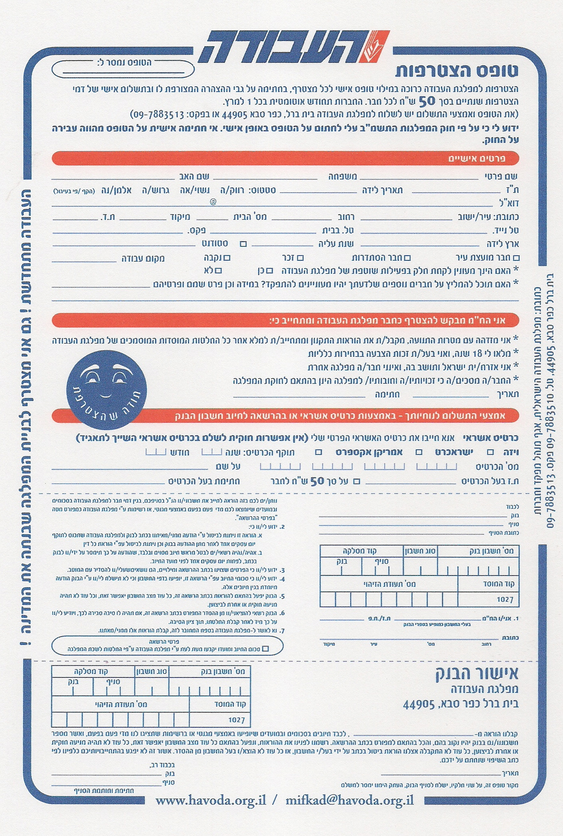
התפקדות למפלגות
Notes:
הערות למנחה:
הסבירי מעט על תהליך ההתפקדות למפלגות ומשמעויותיו:
ההתפקדות למפלגות היא לרוב תהליך קל, שדורש מילוי טופס ידני או מקוון
כל אזרח מעל גיל 17 יכול להתפקד למפלגה. כיום רק 2% מהציבור רשום למפלגות.
התפקדות למפלגה מאפשר לך לקחת חלק בתהליך קבלת ההחלטות שלה, בקביעת מדיניות.
ניתן להתפקד לכל מפלגה, אולם רק במפלגות דמוקרטיות (למשל – ליכוד, עבודה) כלל חברי המפלגה בוחרים הן את יו"ר המפלגה, והן את רשימת המועמדים של המפלגה לכנסת בתהליך שנקרא "פריימריז".
עלות ההתפקדות למפלגה הינה מאוד סמלית ונעה בין 39 ל -75 שקלים בשנה - תלוי במפלגה
מידע נוסף www.mitpakdim.co.il
שאלי את המשתתפות:
האם הייתן רוצות לפעול בדרך זו (כיחידות / כקהילה)?
האם יש לכן את הכישורים לפעול בדרך זו?

Slide 26
מפלגות צעירים
Notes:
הערות למנחה:
הסבירי מעט על מפלגות צעירים (בלחיצה על התמונות הראי את הסרטונים של כל מפלגה):
הליכודניקים החדשים הוא שמה של קבוצה פוליטית הפועלת כסיעה פנים-מפלגתית בתוך הליכוד.
הקבוצה הוקמה ב- 2011 במטרה לקדם ערכים ליברליים בתוך הליכוד ולשינוי התנהלות המפלגה מבפנים, על ידי השפעה בפריימריז.
הקבוצה התפצלה ב- 2019
צעירי דימונה – מפלגת צעירים שהתמודדה לרשות מועצת דימונה.
המפלגה בראשותו של חבר המועצה יהודה בצלאל (35), נשוי ואב לשניים, ובשותפות עם יערית לובל אשוש- שהיא גם המובילה של קהילת דימונה במיזם שלנו. המפלגה חרטה על דגלה נושאים חברתיים בתחומים מגוונים וטיפלה בהם, כמו דיור בר־השגה, מחיר למשתכן בדימונה, שלוחת האוניברסיטה הפתוחה בעיר, אירועי תרבות ופנאי לצעירים, ועוד. ופעם ראשונה נבחרה להכנס למועצת העיר של הרשות.
שאלי את המשתתפות:
האם הייתן רוצות לפעול בדרך זו (כיחידות / כקהילה)?
האם יש לכן את הכישורים לפעול בדרך זו?

Slide 27
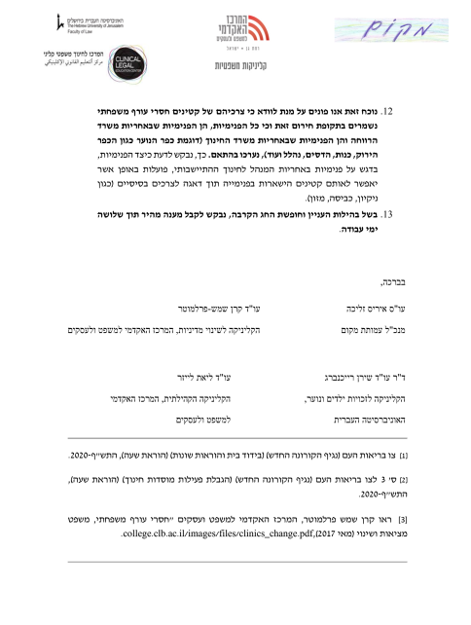
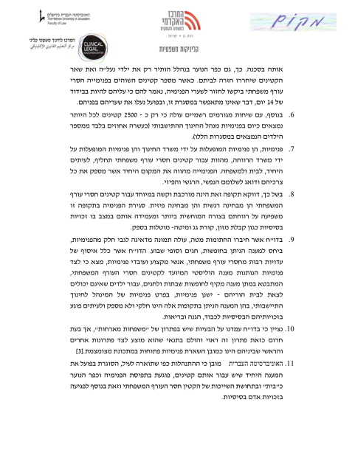
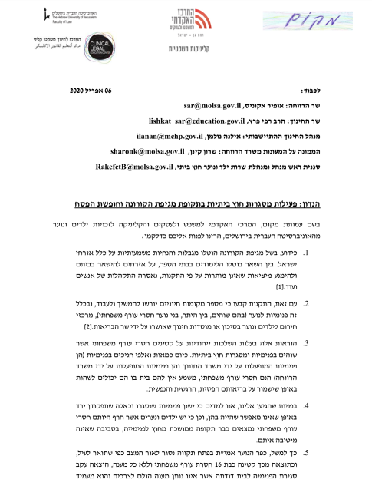
פניות לנציגי ציבור – 1#
Notes:
הערות למנחה:
הציגי למשתתפות את הדוגמאות של מכתבים לנציגי ציבור (הקריאי מתוך המודגש):
פנייה לשר הרווחה, שר החינוך, הממונה על מעונות משרד הרווחה ועוד – בנוגע לבני נוער דיירי פנימיות בתקופת הקורונה. הפנייה נעשתה מקהילת "אקטיביסטיות עצבניות" במיזם צעירות בראש- עמותת מקום ברמת גן
פוסט בפייסבוק המופנה לראש הממשלה בנוגע להעדר נשים מצוות קבלת ההחלטות בתקופת משבר הקורונה

Slide 28
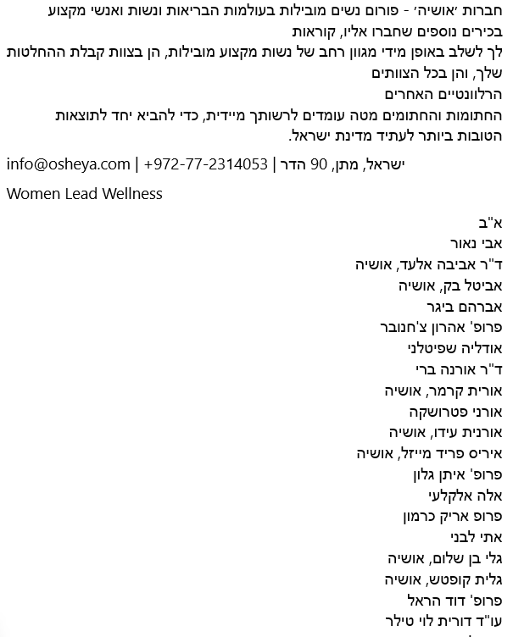
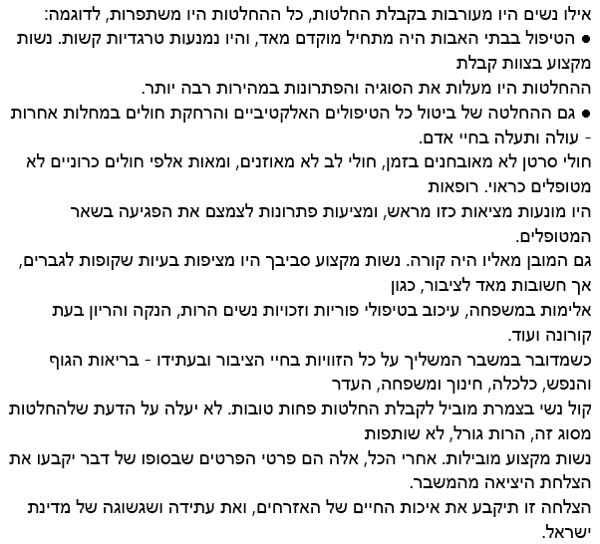
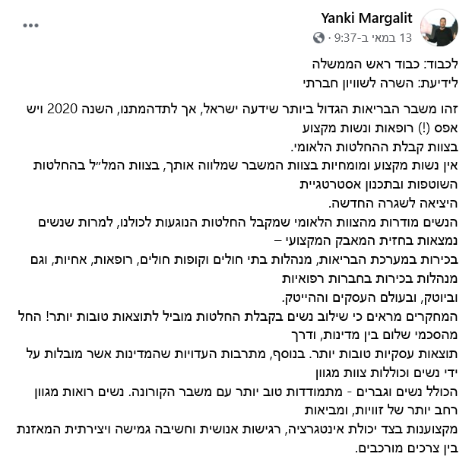
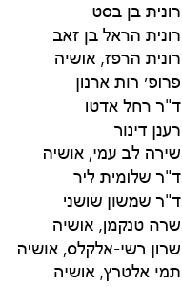
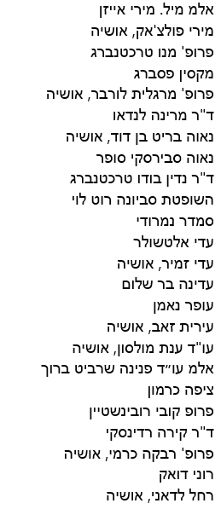
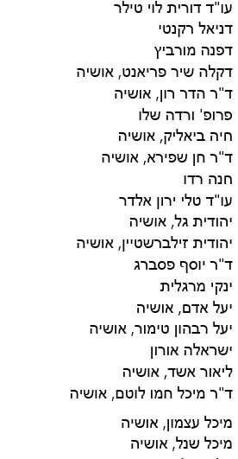
פניות לנציגי ציבור – 2#
Notes:
הערות למנחה:
הציגי למשתתפות את הדוגמאות של מכתבים לנציגי ציבור (הקריאי מתוך המודגש):
פנייה לשר הרווחה, שר החינוך, הממונה על מעונות משרד הרווחה ועוד – בנוגע לבני נוער דיירי פנימיות בתקופת הקורונה
פוסט בפייסבוק המופנה לראש הממשלה בנוגע להעדר נשים מצוות קבלת ההחלטות בתקופת משבר הקורונה
שאלי את המשתתפות:
האם הייתן רוצות לפעול בדרך זו (כיחידות / כקהילה)?
האם יש לכן את הכישורים לפעול בדרך זו?
איזה נושא בוער בכן?

Slide 29
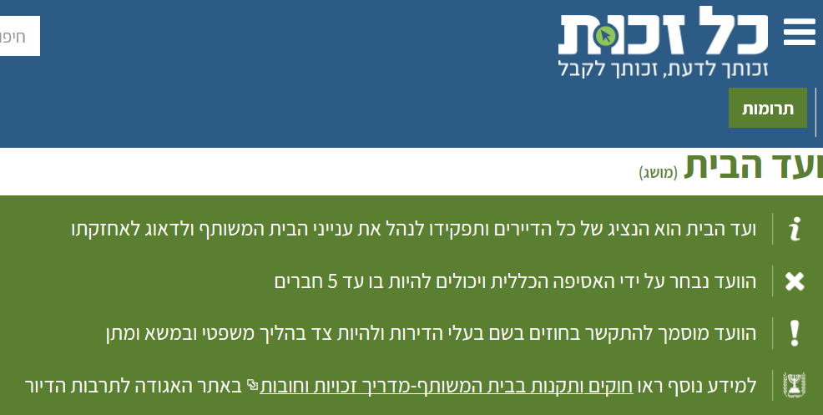
ועדים (ועד בית | ועד עובדים | כיתה | מתנ"ס | יישוב)
Notes:
הערות למנחה:
הסבירי כי השתתפות פוליטית היא לא רק ברמה של פוליטיקה ארצית. הצטרפות, או אפילו רק הגשת מועמדות, לכל ועד נבחר, כמו ועד בית, ועד הורים או ועד מנהל של מתנ"ס היא השתתפות פוליטית
הוסיפי כי לחברי ועד כזה יש חובות וזכויות מעצם השתייכותם לועד (ניתן בלחיצה לעבור לעמוד הנושא ב"כל זכות" ולעיין ביחד בתפקידי ועד הבית)
שאלי את המשתתפות:
האם אתן מכירות עוד וועדים / וועדות סביבתן? מילדותכן? (וועד כיתה / מועצת תלמידים / וועדות בישוב, / במתנס קהילתי)
האם השתתפתן בוועד בעבר?
האם הייתן רוצות לפעול בדרך זו (כיחידות / כקהילה)?
האם יש לכן את הכישורים לפעול בדרך זו?
לקריאה נוספת:
https://www.ynet.co.il/articles/0,7340,L-4739814,00.html
https://www.kolzchut.org.il/he/ועד_הבית

Slide 30
תופסות עמדה
התחלקו לזוגות
בחרו עם בת הזוג את אחד הנושאים מהרשימה, או נושא חופשי לבחירתכן
אתרו נבחרי ציבור, וועדה או גוף אליו תרצו לכתוב פנייה בנושא
נסחו פנייה בכתב וציינו למי היא ממוענת
תופסות עמדה
נושאים לדוגמה:
לאפשר תחבורה ציבורית בשבתות
חוק מינימום 50% נציגות ציבור נשים
הוספת גני שעשועים מונגשים ביישוב
תקנה להחלשת קריאות המואזין
מידע אודות הקצאת תקציבים ביישוב
הוספת אזורי בילוי בעיר
Notes:
הערות למנחה:
הסבירי כי מכתב לנבחר ציבור יכול לשמש ל:
הבעת עמדה / מחאה
בקשת מידע
קריאה לפעולה
הסבירי את התרגיל בהתאם להנחיות על השקף
הקצי 10 דקות לעבודת הזוגות
הזמיני מתנדבות לשיתוף במליאה
עברי לשקף הבא לסבב משוב

Slide 31
איך היה?
פנייה מכובדת?
פנייה משכנעת? הוצגו טיעונים ועובדות?
נמענים רלוונטיים? יכולים להשפיע?
מטרת הפנייה / הבקשה ברורה?
נושאים לדוגמה:
לאפשר פתיחת בתי עסק בשבתות
לקבוע חוק של מינימום 50% נציגות ציבור נשים
חוק להסדרת נישואים אזרחיים בישראל
הוספת גני שעשועים מונגשים ביישוב
תקנה להחלשת קריאות המואזין
Notes:
הערות למנחה:
בצעי סבב משוב קצר של המשתתפות האחרות והקפידי על משוב חיובי ובונה
התייחסי גם את לדברים שהוצגו והדגישי –
האם הפנייה בוצעה באופן מכובד?
האם הדברים נאמרו באופן משכנע, תוך שימוש בטיעונים משכנעים ובעובדות?
האם אותרו נמענים שהם גם רלוונטיים וגם בעלי יכולת להשפיע?
האם הוגדרה מטרת פנייה או בקשה/דרישה רלוונטית וברת ביצוע?
נהלי דיון קצר בעקבות הנושא –
אם תקבלו מענה חיובי או שלילי לפנייתכן, כיצד זה ישפיע עליכן? מה יכולים להיות הצעדים הבאים? מה עוד ניתן לעשות כדי לקדם את הנושא הזה?

Slide 32
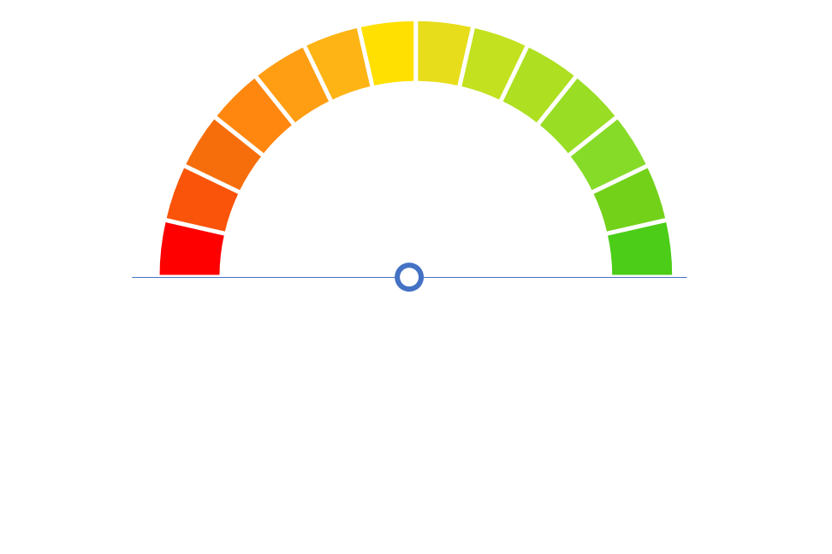
מכוונות שעונים - זירת ההשתתפות הפוליטית
סמני על שני השעונים את עמדתך בזירת ההשתתפות הפוליטית: סמני אמצעות מתיחת "מחוגים" ממרכז השעון. חשיבות גבוהה, אך לא הגבוהה ביותר תסומן כך: חשיבות נמוכה מאוד תסומן כך:
בכל שעון סמני שני מחוגים: - מחוג כחול המסמן את עמדתך כעת. - מחוג אדום המסמן את עמדתך כפי שהרגשת בתחילת המפגש היום.
שעון הפעילות
כמה אני רוצה באופן אישי לפעול בזירה זו?
שעון החשיבות
כמה הזירה הזו חשובה לדעתי?
Notes:
הערות למנחה:
הציגי שקף זה בחלק הסיכום של המפגש להסבר משימת "מכוונות שעונים" (אם נוח לך יותר – ניתן להציג באמצעות דף שעונים מודפס וללא המצגת)
אם אין אפשרות להביא שני צבעים לכל המשתתפות – בקשי להשתמש בקו מקווקוו לסימון המיקום של תחילת המפגש.
* שקף זה מיועד להדפסה למשימת "מכוונות שעונים". הדפיסי לפני המפגש בהתאם למספר המשתתפות הצפוי.

Slide 33
מכוונות שעונים – זירת ההשתתפות הפוליטית
דוגמה:
שעון הפעילות
כמה אני רוצה באופן אישי לפעול בזירה זו?
שעון החשיבות
כמה הזירה הזו חשובה לדעתי?
Notes:
הערות למנחה:
הסבר זה הוצג גם בשני המפגשים הקודמים. חיזרי עליו במידת הצורך.
הסבירי לגבי שעון החשיבות:
הפעילה שבדוגמה ייחסה מעט מאוד חשיבות לזירת ההשתתפות הפוליטית בתחילת המפגש (המחוג האדום)
בסוף המפגש השתנתה עמדתה והיא מייחסת לזירה זו חשיבות גבוהה למדי (המחוג הכחול)
לחצי להופעת שעון הפעילות והסבירי:
בדומה לחשיבות, גם הרצון לפעילות בזירה היה נמוך בתחילת המפגש (מחוג אדום)
בשונה מהחשיבות, הפעילות בסוף המפגש עדיין נמוכה יחסית – גבוהה מאשר בתחילתו אבל השינוי קטן יחסית (מחוג כחול)
הסבירי: בשעונים לדוגמה אלה רואים שדעתה של אותה פעילה השתנתנה בסוף המפגש והיא מייחסת לזירה יותר חשיבות. אבל היא עדיין לא מאוד רוצה לפעול דווקא בזירה זו. יכולות להיות לכך סיבות שונות, כמו למשל תחושת מסוגלות נמוכה ("אני לא מספיק מוכשרת לזירה הזו") – ברגע שנהיה מודעות לפערים האלה אפשר גם להחליט לעבוד עליהם ולעשות בהם שינוי אישי.

